Slide 1
PERTEMUAN 9
HKI Digital

Slide 2
Hak Cipta Digital & AI dalam Desain
Bagaimana HKI berlaku di dunia digital
Tantangan baru akibat teknologi AI
era digital membuat perlindungan karya semakin kompleks karena distribusi sangat cepat.

Slide 3
Pengertian HKI Digital
Perlindungan karya digital seperti desain grafis, ilustrasi, video, dan konten media sosial.

Slide 4
Hak Cipta Digital
Melindungi karya digital dari penggunaan tanpa izin.
Contoh: desain Instagram, UI, foto, video.

Slide 5
Ciri Hak Cipta Digital
- Mudah disalin
- Mudah disebarkan
- Rentan plagiarisme

Slide 6
AI dalam Desain
AI digunakan untuk menghasilkan desain otomatis.
Contoh: AI image generator, logo maker.

Slide 7
Isu HKI pada AI
- Kepemilikan karya AI
- Dataset tanpa izin
- Etika penggunaan

Slide 8
Studi Kasus
Konten desain di Instagram digunakan ulang tanpa izin oleh akun lain.

Slide 9
Analisis Kasus
Masalah:
- Pelanggaran hak cipta
- Tidak mencantumkan kredit

Slide 10
Dampak
- Kerugian kreator
- Hilangnya originalitas
- Masalah hukum

Slide 11
Solusi
- Watermark
- Copyright notice
- Laporan pelanggaran

Slide 12
Diskusi Kelas
Apakah repost tanpa izin termasuk pelanggaran?
Bagaimana solusi terbaik?

Slide 13
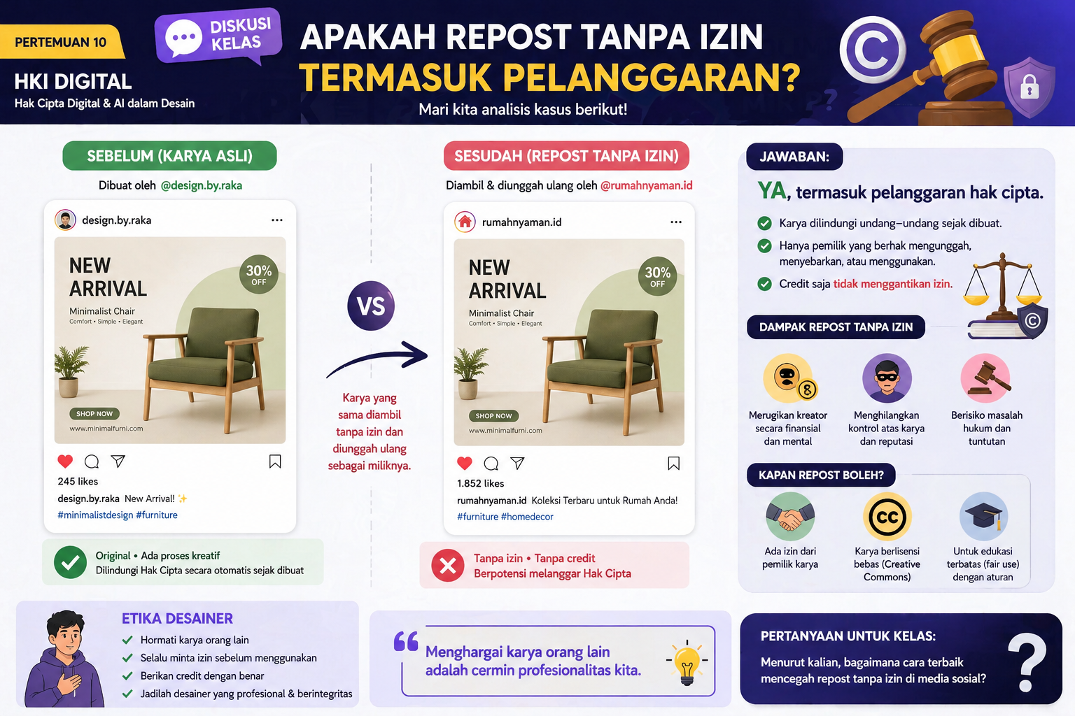

Slide 14
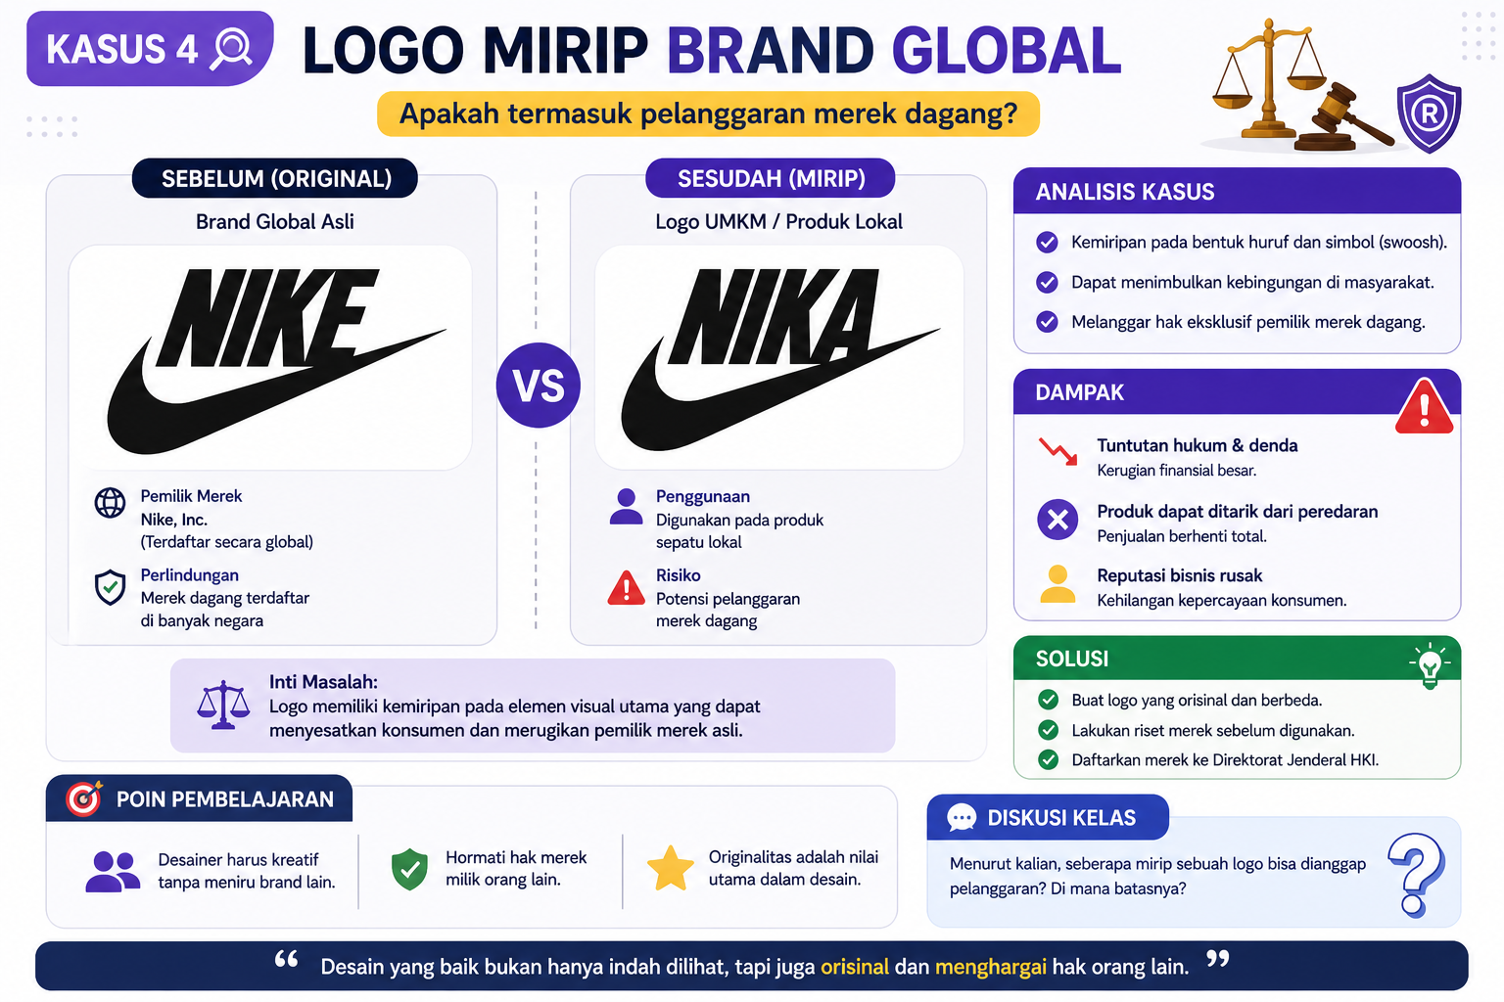

Slide 15
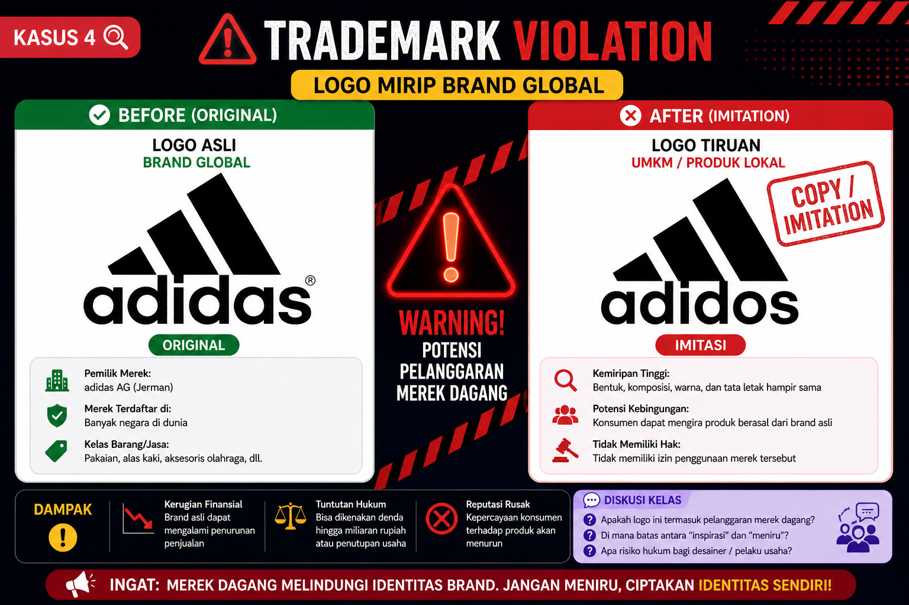

Slide 16
Kesimpulan
HKI digital penting untuk melindungi karya di era digital dan AI.

Slide 17
TERIMA
KASIH

